Slide 1
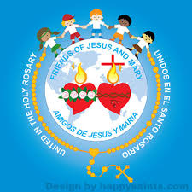
MAJM Grupo de Oración
Ciclo B-II Domingo del Tiempo Ordinario
Juan 1: 35-42
Los Primeros Discípulos de Jesús

Slide 2
Los Primeros Discípulos de Jesús
Al día siguiente, Juan estaba allí otra vez con dos de sus seguidores

Slide 3
Cuando vio pasar a Jesús Juan dijo: ¡Miren, ese es el cordero de Dios!
Los dos seguidores de Juan le oyeron decir esto, y siguieron a Jesús.

Slide 4
Jesús se volvió, y al ver que lo seguían les preguntó:
¿Qué están buscando?

Slide 5
Ellos dijeron: Maestro, ¿Dónde vives? Jesús les contesto: Vengan a verlo. Fueron, pues y vieron donde vivía,
y pasaron con él, el resto del día, porque ya eran como las cuatro de la tarde.

Slide 6
Uno de los dos que oyeron a Juan y siguieron a Jesús, era Andrés, hermano de Simón Pedro.
Andrés, antes que nada, fue a buscar a su hermano Simón y le dijo: Hemos encontrado al Mesías (que significa: Cristo.)

Slide 7
Luego Andrés llevo a Simón a donde estaba Jesús; cuando Jesús lo vio le dijo: Tú eres Simón, hijo de Juan, pero serás llamado Cefas (que significa: Pedro).
Palabra de Dios,
te alabamos Señor.

Slide 8
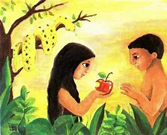
Reflexión
¿Como llama Juan (El Bautista) a Jesús?
Cordero de Dios
¿Porqué le llamó esto?
En esa época, el pueblo sacrificaba corderos en el Templo para que Dios perdonara sus pecados o para dar Gracias a Dios. Jesús vino para sacrificar su vida para el perdón de todos los pecados
El pecado de Adán y Eva nos había separado de la comunión con Dios en el Paraíso y Jesús vino a restaurarla. Ya no tendrían que sacrificar corderos. Él se hace el Cordero de Dios que perdona todos los pecados.

Slide 9
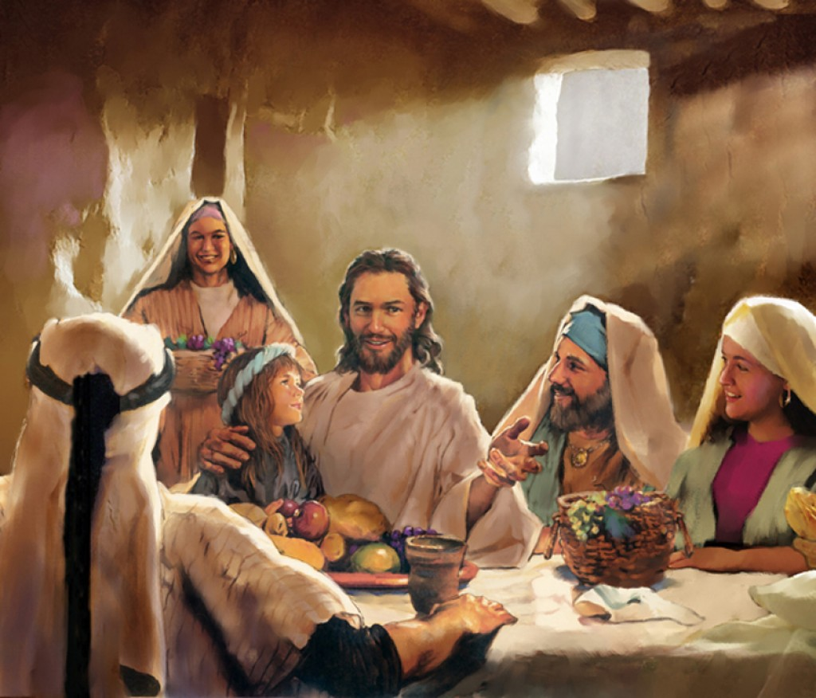
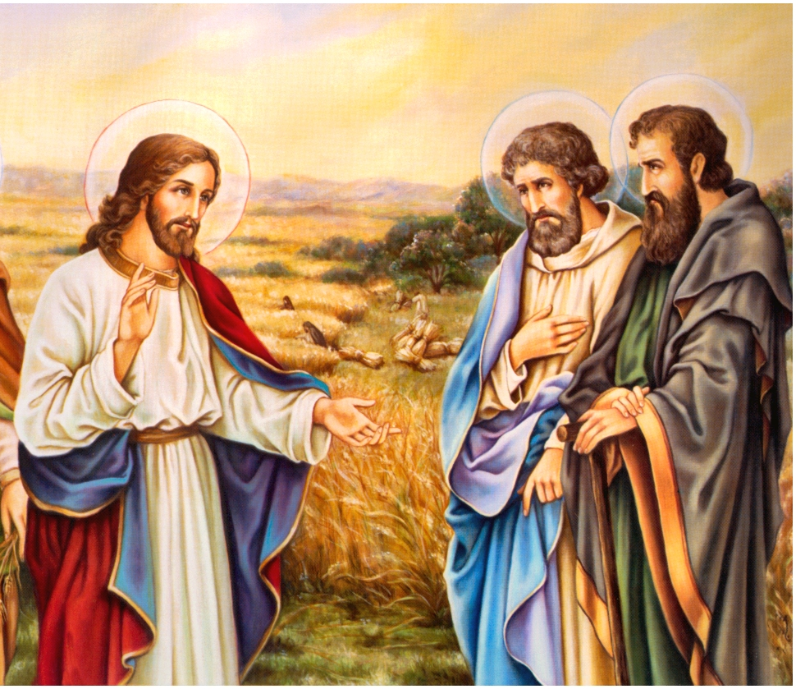
Al oír esto, los seguidores de Juan siguieron a Jesús. ¿Qué les pregunta Jesús?
¿Qué están buscando?
¿Qué buscamos nosotros al acercarnos a Jesús?
Compartir
¿Qué respondieron?
¿Dónde vives?
Querían pasar tiempo con Jesús en su casa para conocerlo.

Slide 10
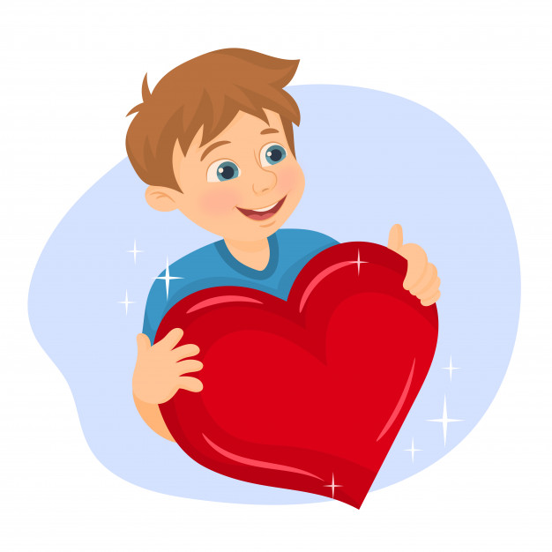
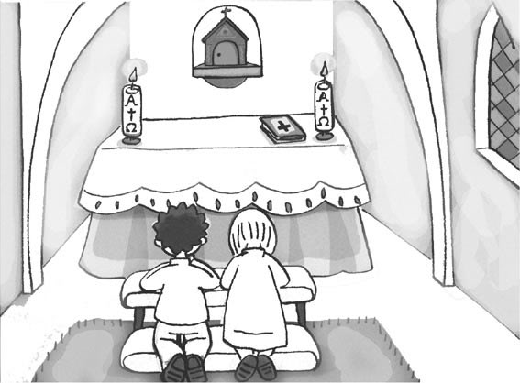
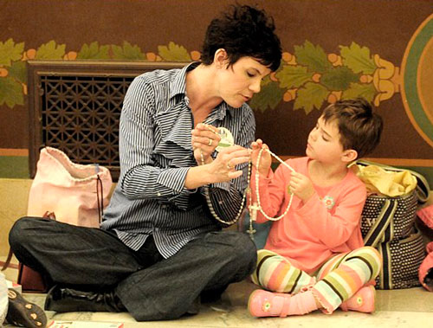
¿Pasamos tiempo con Jesús diariamente en la casa de nuestro corazón y en la Iglesia para conocerlo mejor?
Después, Andrés, emocionado, lleva a su hermano Simón a conocer al Mesías. ¿Cómo podemos llevar a otros a conocer a Jesús?
Compartiendo nuestra fe con ellos

Slide 11
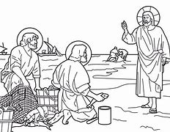
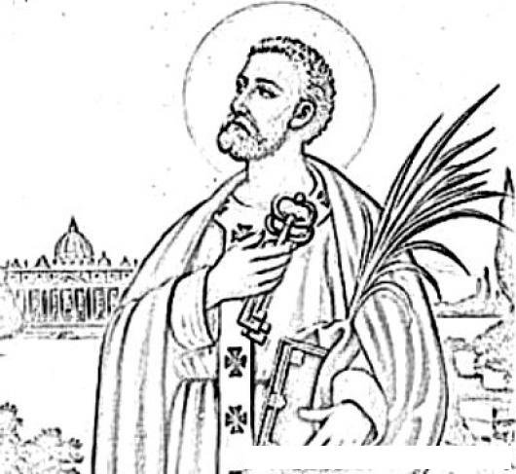
Jesús le cambia el nombre de Simón a Pedro porque le iba a dar una misión especial. ¿Cuál?
Pescador de hombres
Director de su Iglesia

Slide 13
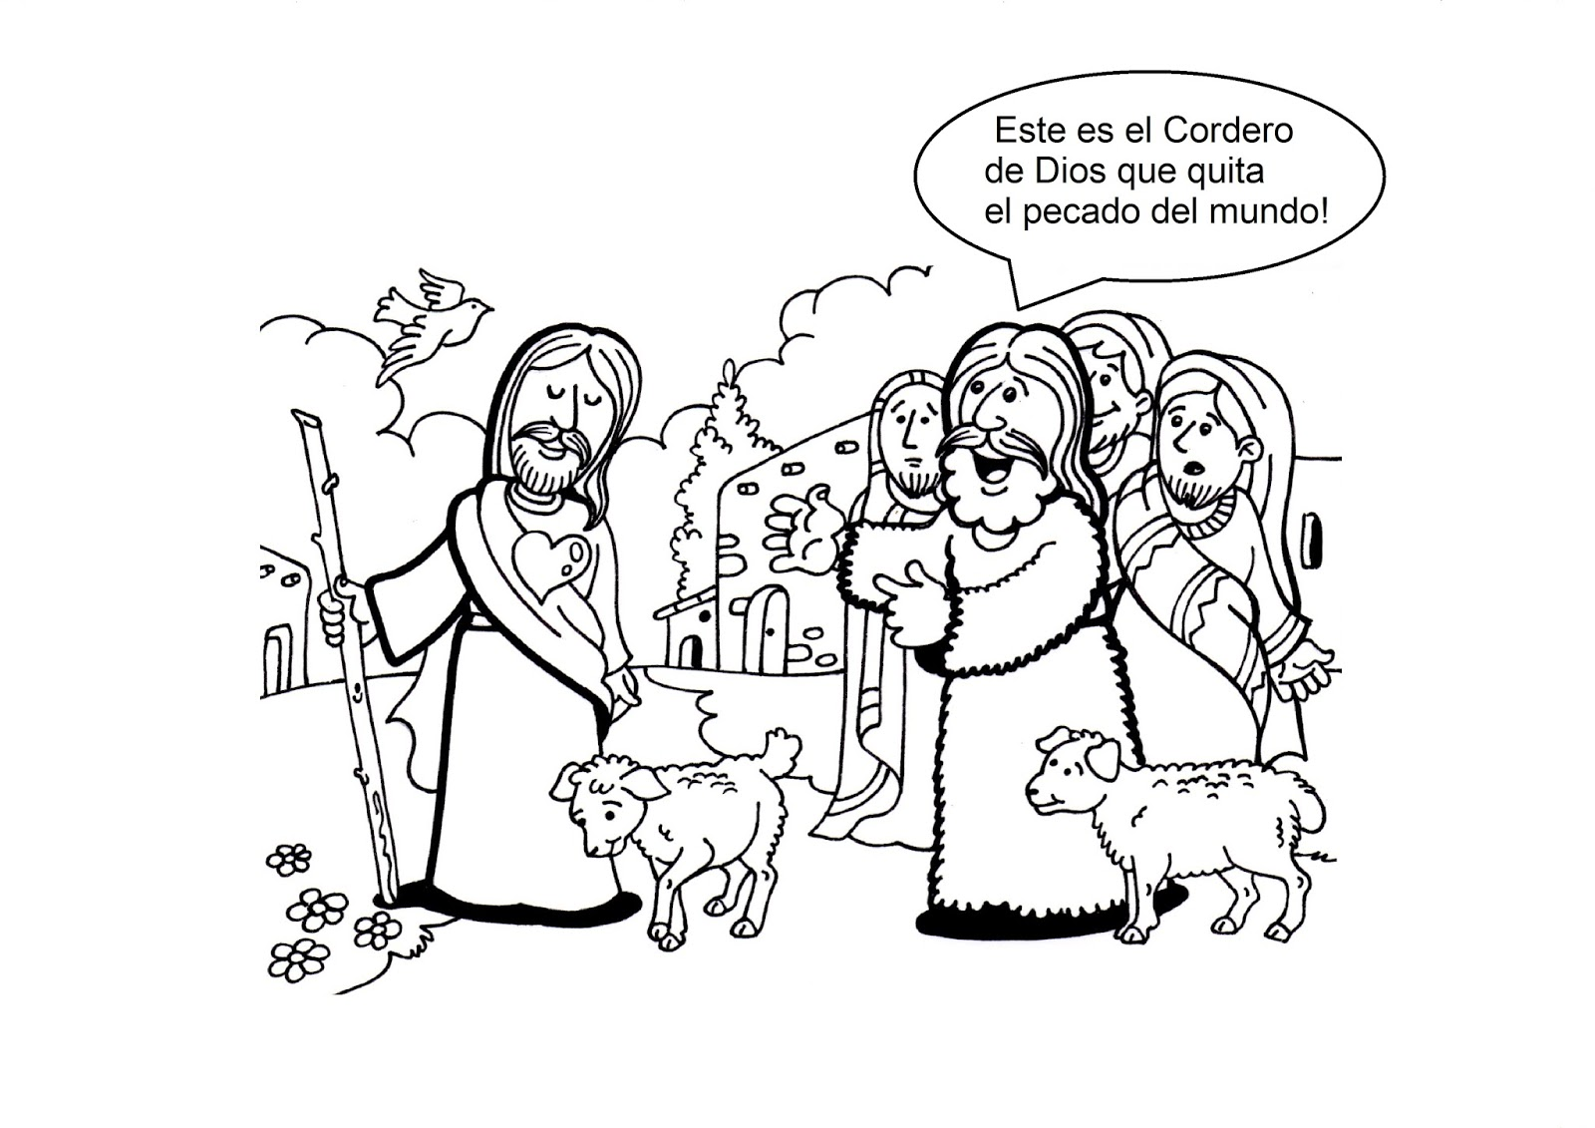
Identifica los personajes
C
O
L
O
R
E
A
4
Jesús
Juan
Andrés
Espíritu Santo
Cordero
Amigo de Andrés
3
6
5
5
1
2

Slide 14
Coloreen la cara de un cordero y péguenle algodones en el cuerpo. Coloreen la cruz y peguen el cordero en la cruz.
¿Cómo son los Corderos?
sociales, sin malicia, siguen al pastor.
Jesús es sin pecado y siempre sigue a su Padre en el Cielo.

Slide 15
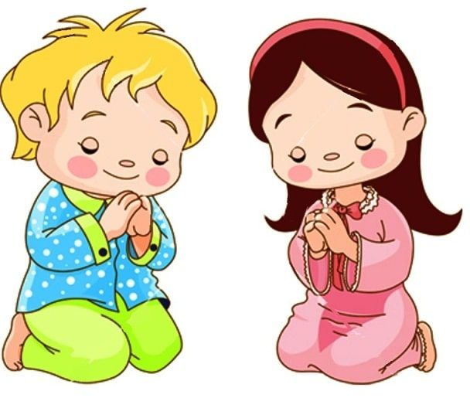
Oración:
Gracias, Señor por venir a salvarnos. Gracias por tu gran amor a nosotros. Ayúdanos a seguirte como tu seguías a tu Padre. Danos un corazón atento a ti y a los demás, para construir el mundo de amor y vida que tú quieres. Amén.
Canciones
Para chiquitos:
Yo te Doy Gracias, Juan Morales Montero, https://youtu.be/o7GXrbV85W4
Para más grandecitos: Discípulo de Jesús
https://youtu.be/38HpaHg73fE
Pronunció mi nombre,
https://youtu.be/x6OdS9PeE6k

